Slide 1
Sentence Representations

Slide 2
《 On the Sentence Embeddings from Pre-trained Language Models 》字节跳动 EMNLP2020
未经过微调的BERT在文本相似度这种任务中效果很差。
文章认为这种现象是因为BERT中的语义知识没有被很好的应用。
进一步，文章认为这是因为BERT产生的句向量总是在一个不平滑的各向异性语义空间里。
作者提出的解决方案是将BERT的句向量映射到一个各向同性的高斯分布上。

Slide 3
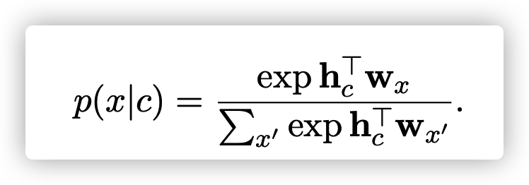
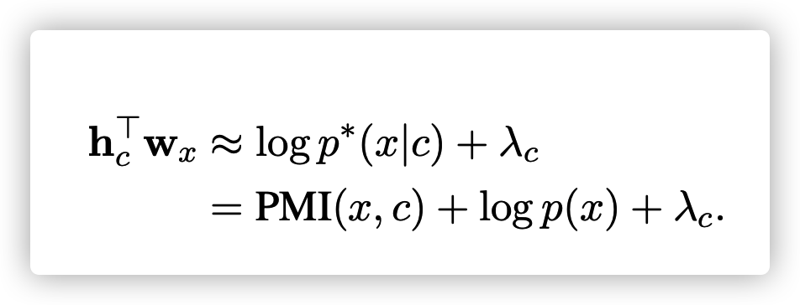
作者的分析
语义相似度与BERT预训练之间的关系
不管是LM还是MLM都可以看作是给定上下文c，计算单词x的概率：
根据[1]的理论，一个训练很好的语言模型有以下近似。
[1] Breaking the softmax bottleneck: A high-rank rnn language model. ICLR2018
Notes:
这里PMI是度量x和c的共现关系，优化它就是在使得x和c在语义上靠近，所以如果c和c‘都与x共现，那么在一定程度上c和c’也应该靠近，所以得出的结论是语言模型的训练可以使得句向量包含语义上的相似关系。

Slide 4
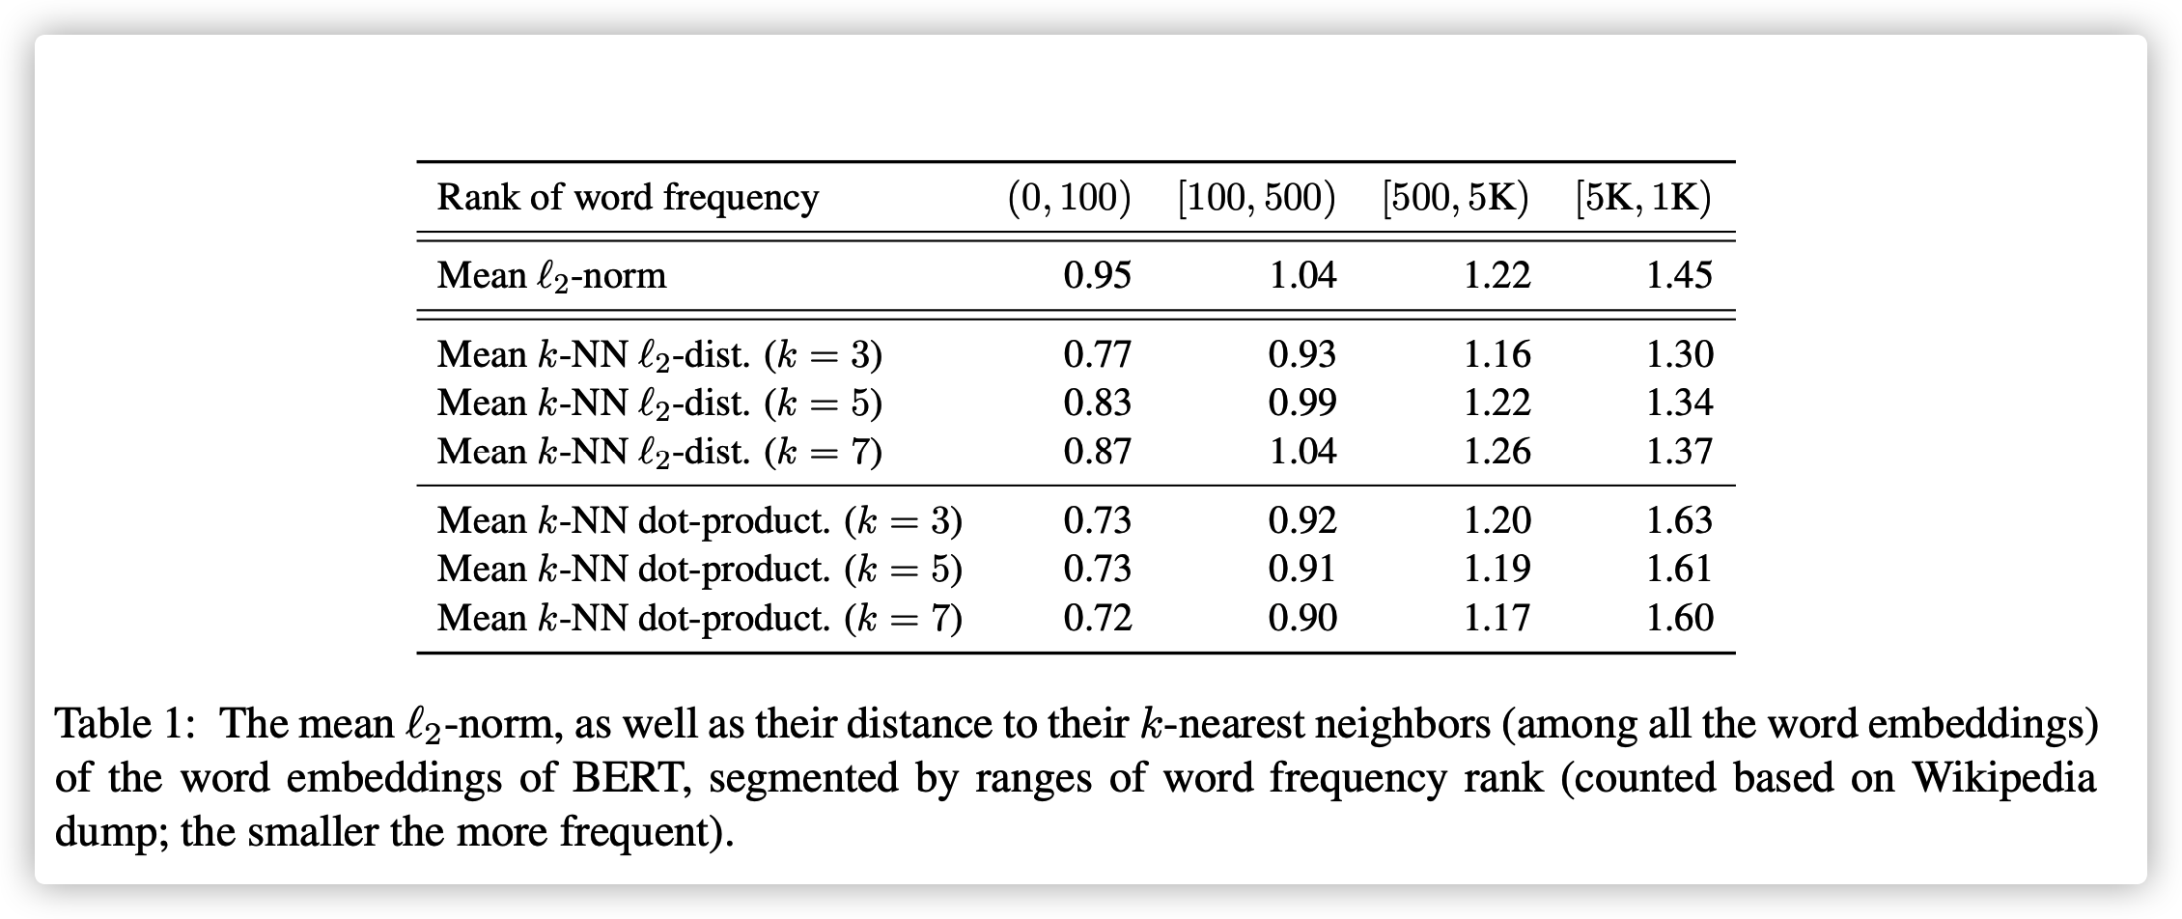
作者的分析
但是，BERT的句向量表现不佳，文章从以下两点进行了讨论：
1. 词频对向量空间有影响产生的偏差

Slide 5
作者的分析
2. BERT句向量空间是各向异性的，且高频词更稠密，低频词更稀疏。文章认为低频词周围会存在很多“holes”，这些空洞是语义不明确。

Slide 6
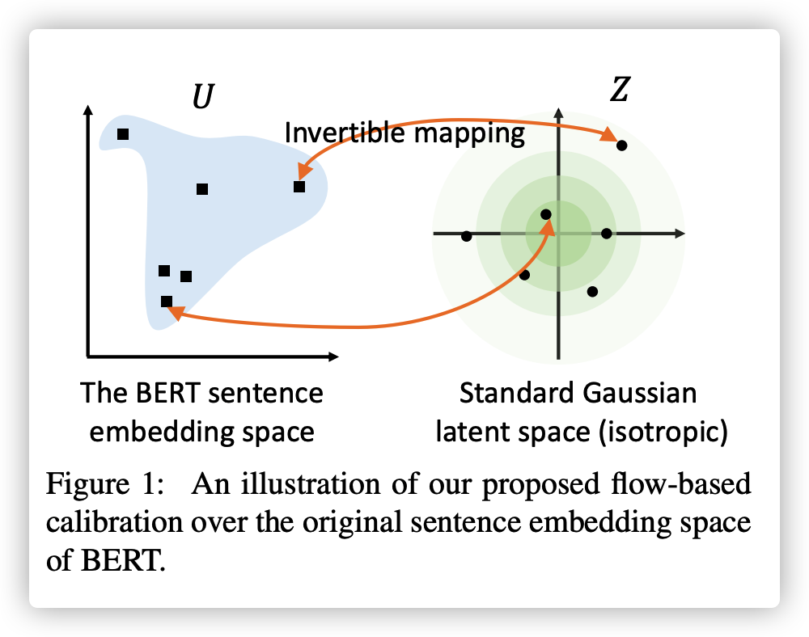
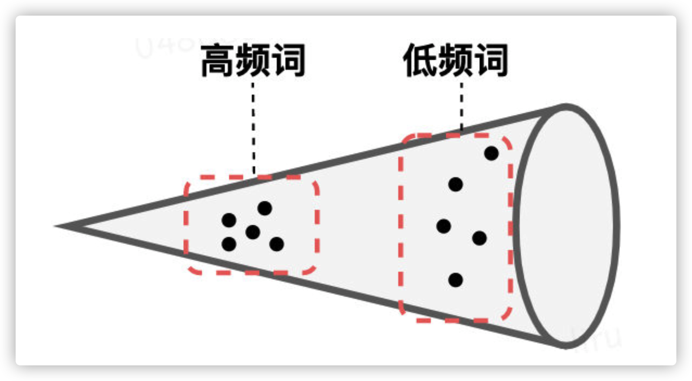
各项异性
《Representation degeneration problem in training natural language generation models.》 ICLR2019
《How Contextual are Contextualized Word Representations?》 EMNLP2019
Notes:
这里的各项异性和数学和物理上的概念应该不同。数学上有个各向同性张量的概念，说是坐标不随坐标系的旋转而发生变化。物理和化学上是说不随方向变化导致物质的性质发生变化。

Slide 7
作者的分析
文章就进行了猜测，总结了可能存在的问题：
因为embedding分布是按照词频分布的，那么计算的相似度就有问题。比如高频词得到的句向量可能就会更近，低频词的就会更远。
句向量是词向量的平均池化得到的，是一个保凸运算，但是空洞的存在破坏了句向量的平滑性，可能会导致句向量落在这些空洞中，所以计算出来的相似度是有问题的。

Slide 8
BERT-flow
使用一个可逆变换将BERT句向量空间转化到标准高斯隐空间中。
在传统的词嵌入方法中，研究表明词向量矩阵的前面几个奇异值通常和高频词高度相关[1]，这会误导词向量空间。如果能将词向量空间映射到标准高斯分布上，那么总体奇异值就会变得flattened，并且决定性的奇异值be suppressed。
另外，高斯分布的定义比较明确，对缓解空洞问题有很大帮助。
[1] All-but-the-top: Simple and effective postprocessing for word representations. ICLR2017
Notes:
奇异值是什么呢，可以简单理解为每个奇异值都对应着矩阵中的重要信息，重要性与奇异值的大小成正比。通过取前k个奇异值可以进行信息的压缩。

Slide 9
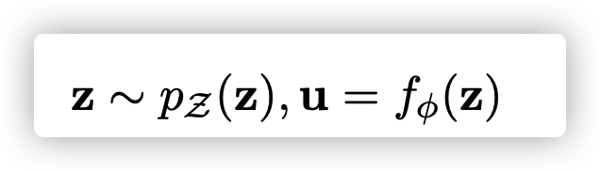
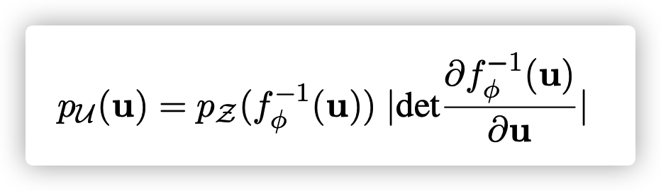
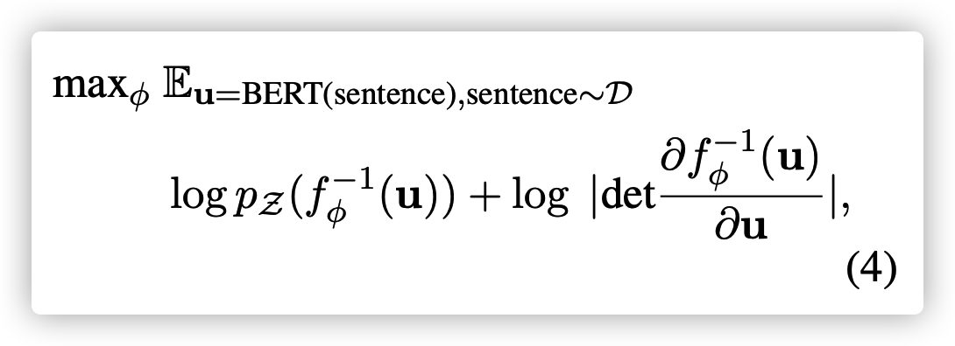
Flow-based Generative Model
Notes:
训练过程中，只有flow模型的参数是被训练的，BERT的参数没有什么变化。最后，我们得到一个逆变化函数f-1，然后它可以将BERT的原始句向量转化到一个高斯空间中，并且不会有信息的损失。
关于flow模型我没有细看，据说在NLP领域没啥人用这个东西。

Slide 10
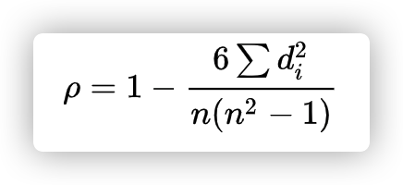
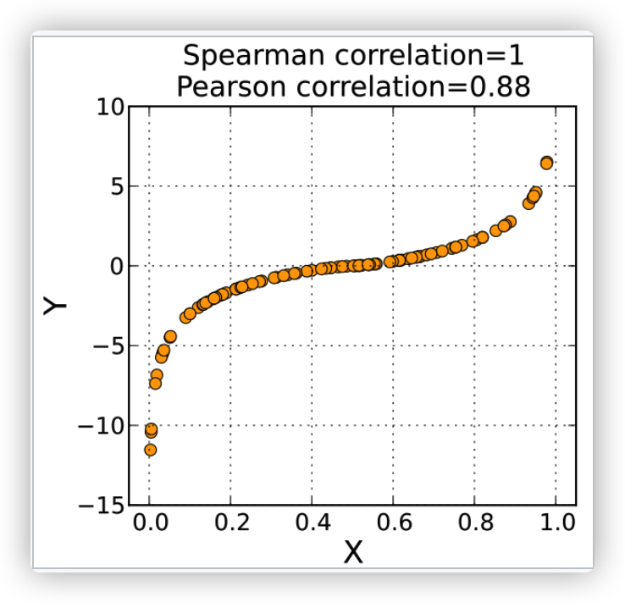
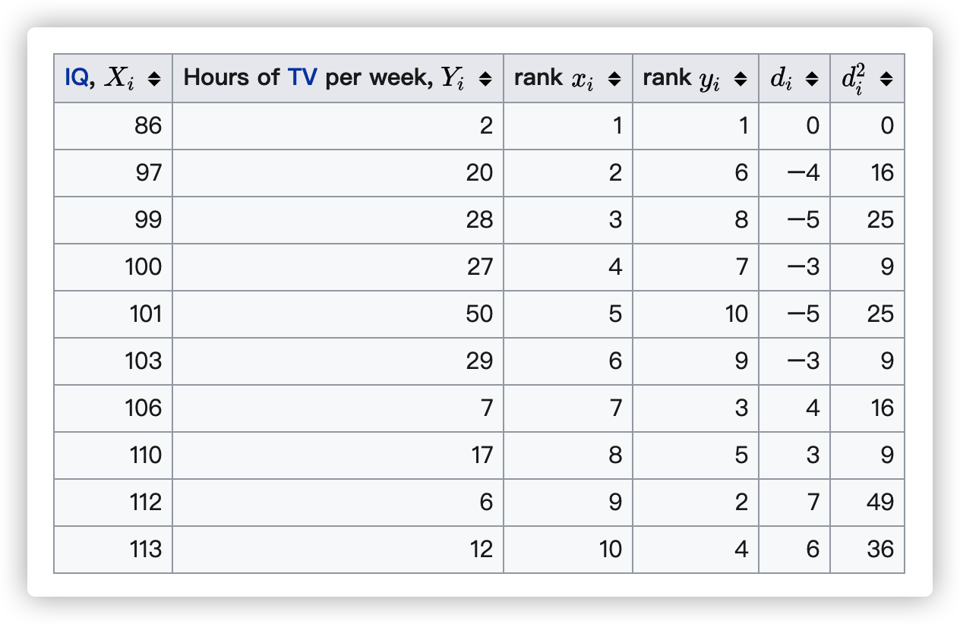
Spearman's rank correlation coefficient

Slide 11
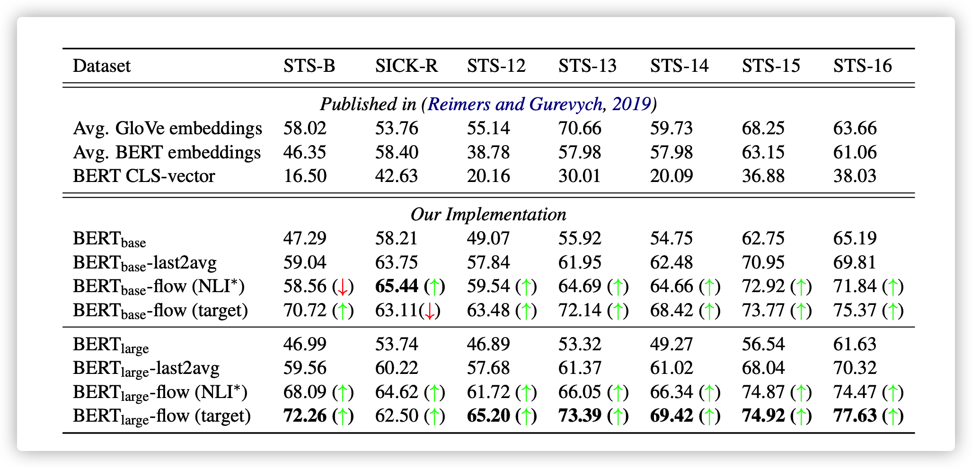
实验 无监督

Slide 12
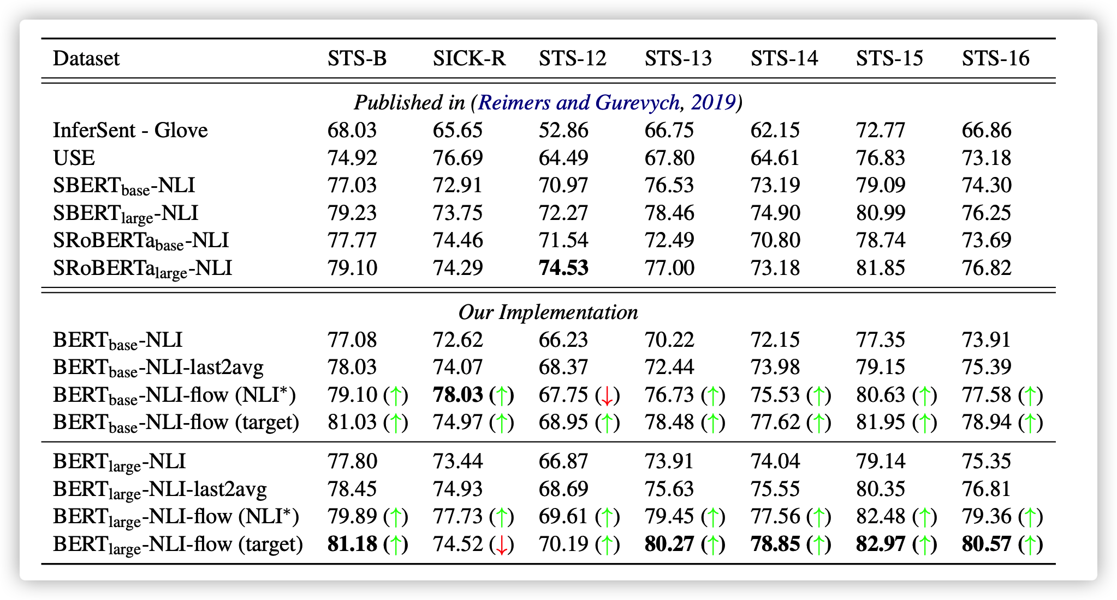
实验 有监督

Slide 13
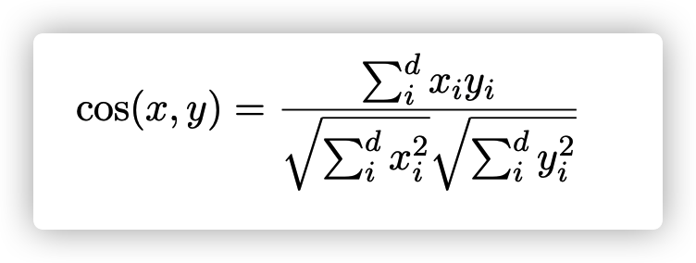
《 Whitening Sentence Representations for Better Semantics and Faster Retrieval 》苏剑林
寻找一组合适的基进行变换，使向量在各个方向的变化更均匀
Flow模型没啥用，所以找到一个更简单的操作就可以达到相近的效果
从Cosine出发提出的问题：余弦相似度对所输入的向量提出了什么假设？或者说满足什么条件的向量用余弦相似度做比较效果会更好？
Notes:
而余弦相似度是要依赖于标准正交基的，如果是普通基底就不能使用上面那个公式。余弦值本身是反应向量的角度，如果BERT的向量中包含足够的语义，那么上述公式就应该能够体现句子的相似程度。如果不能，那么句向量所属的坐标系可能并非标准正交基。但是我们没办法知道这些向量使用的是什么基底，但是从统计角度看，如果是这些向量本身是很不错的，那么就需要对各个分量的使用是独立的，均匀的，

Slide 14
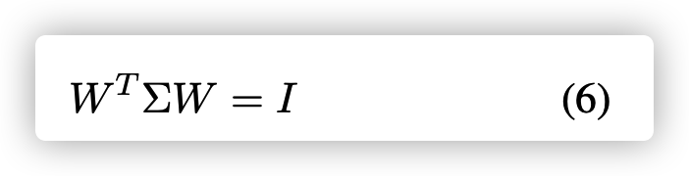
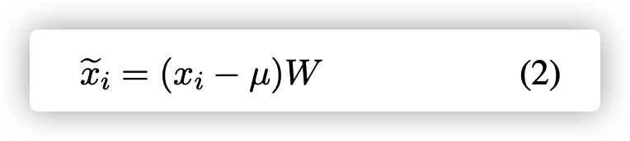
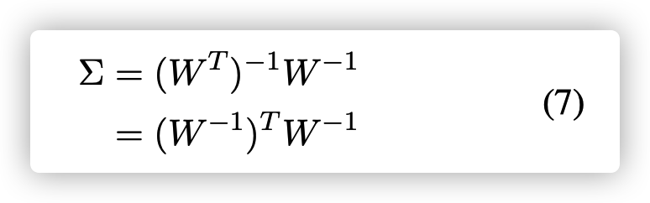
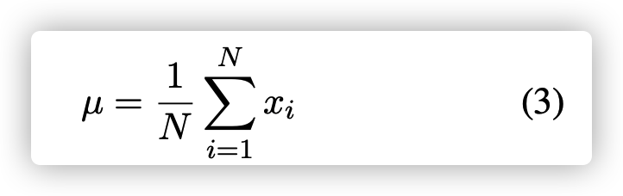
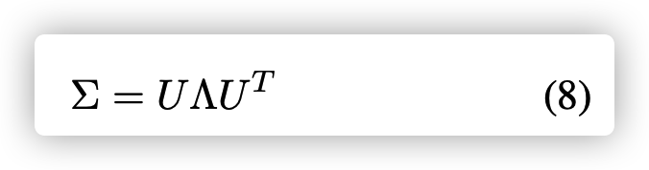
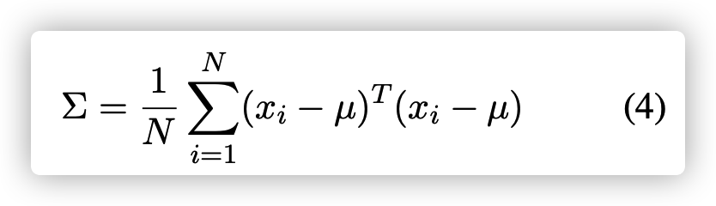
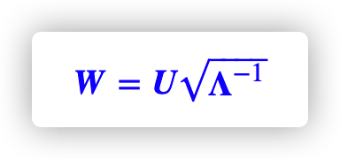
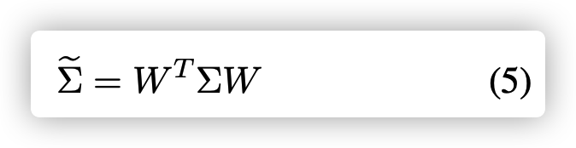
推导

Slide 15
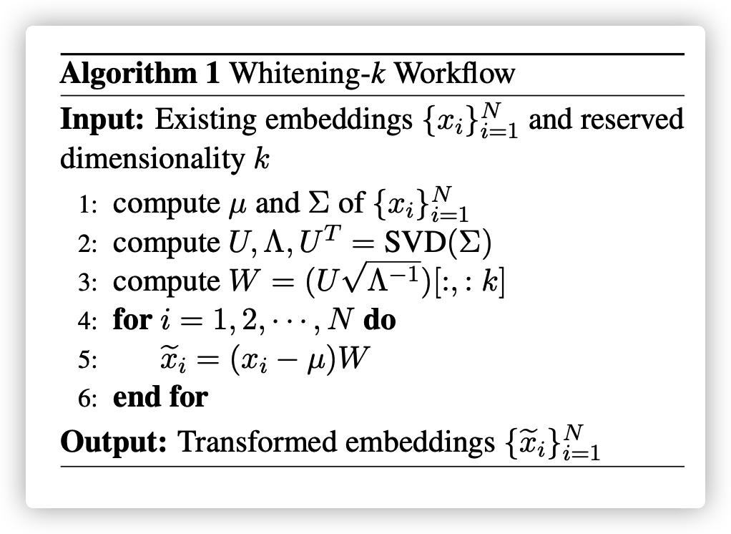
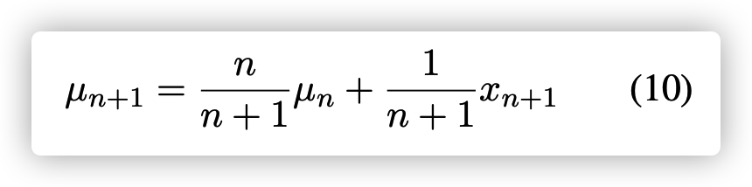
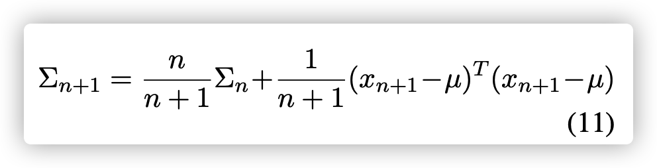
算法流程
增量计算

Slide 16
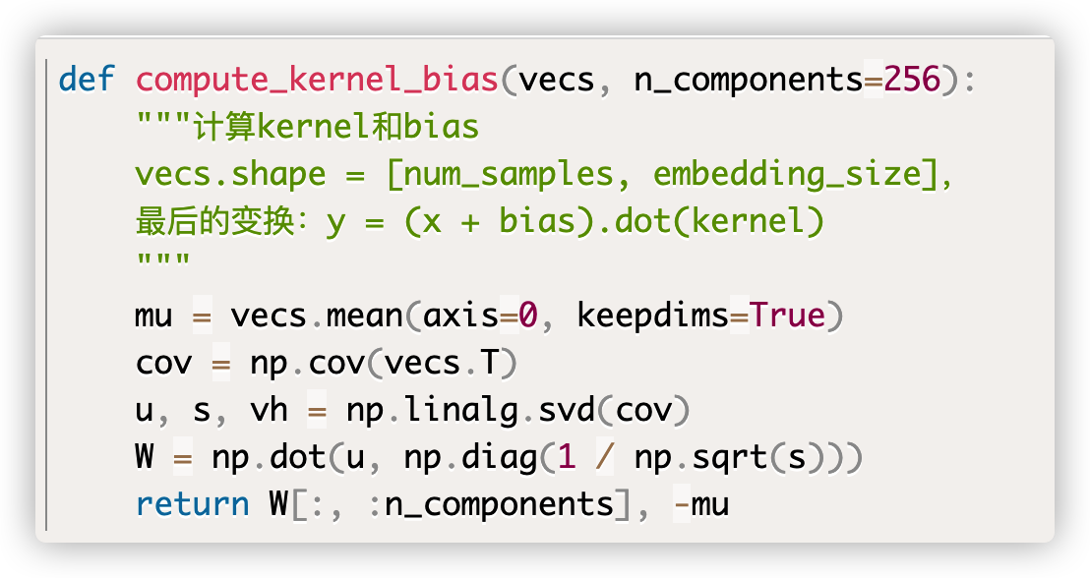
代码

Slide 17
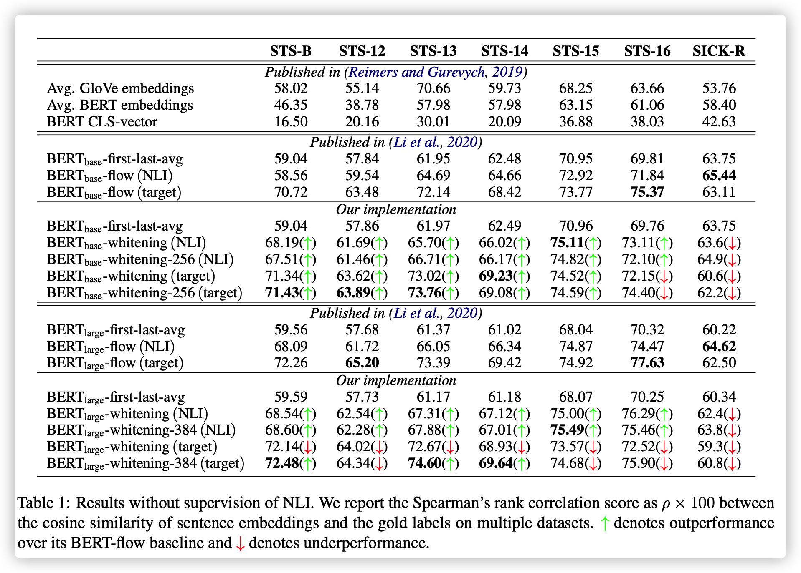

Slide 18
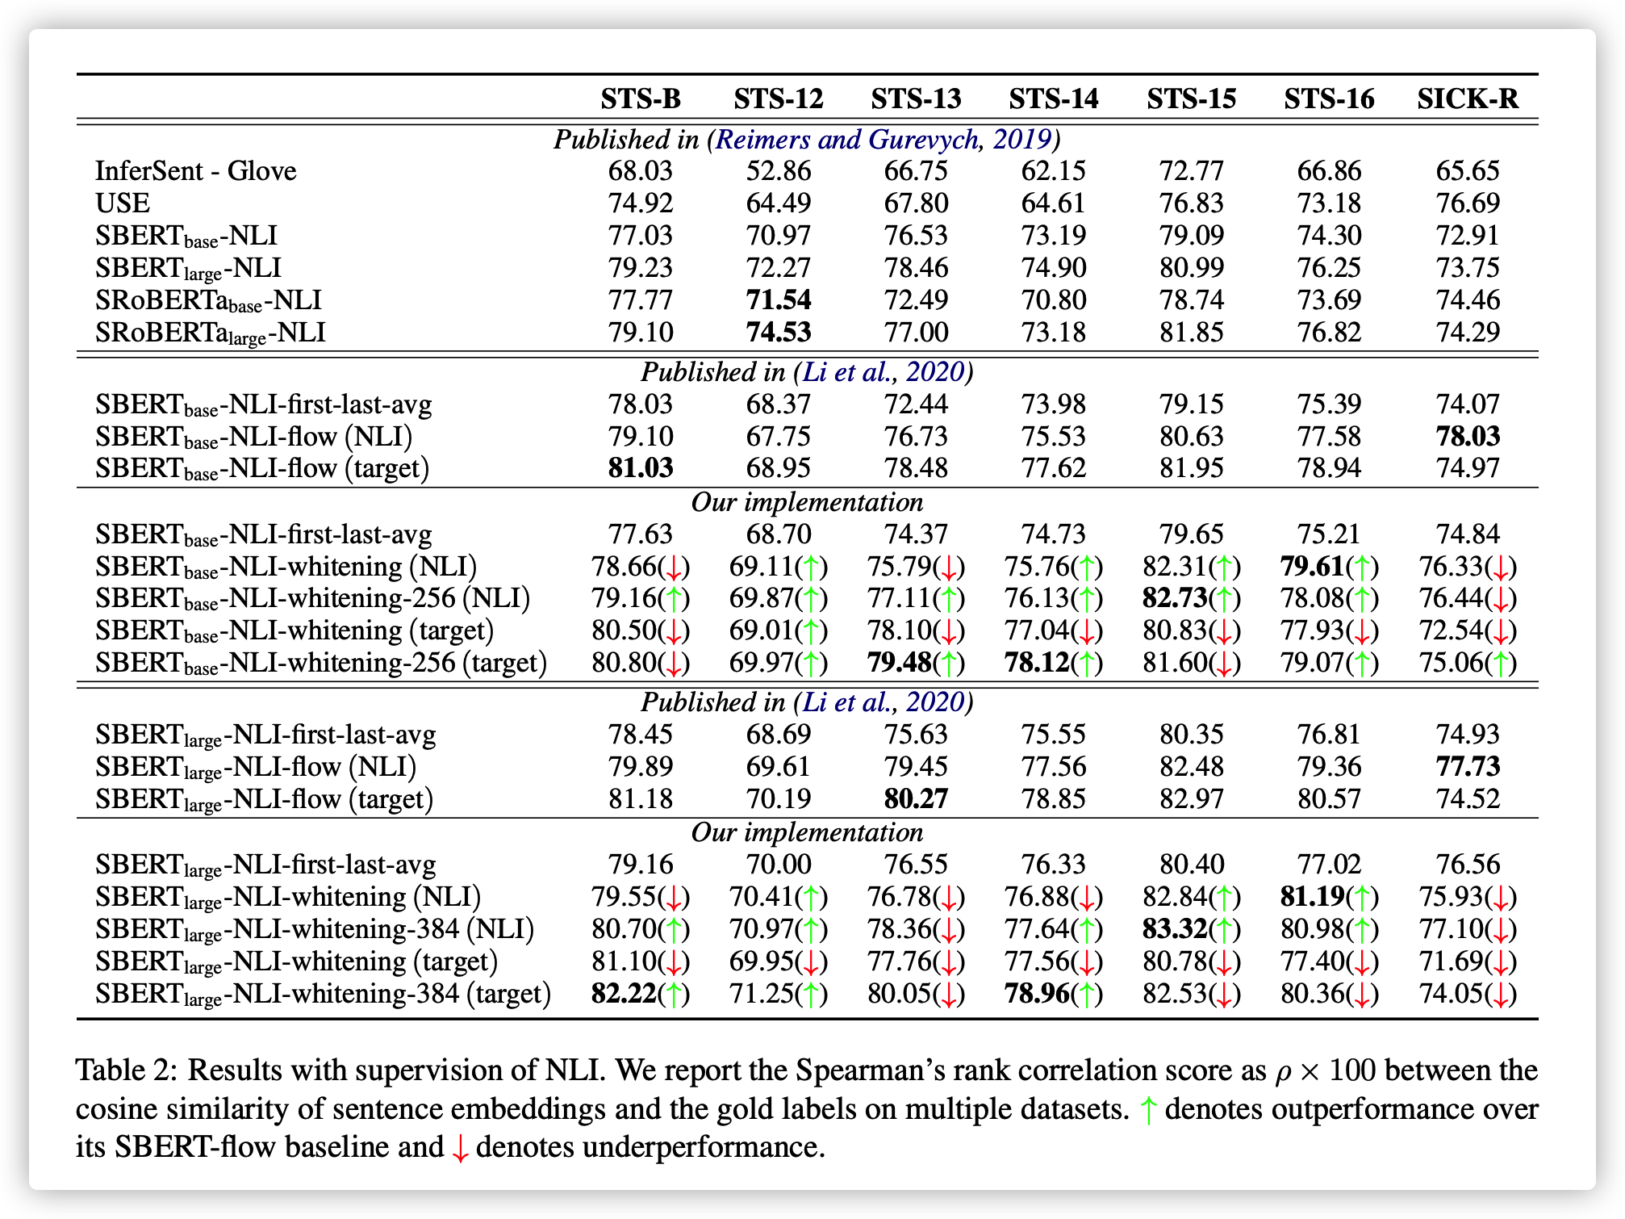

Slide 19
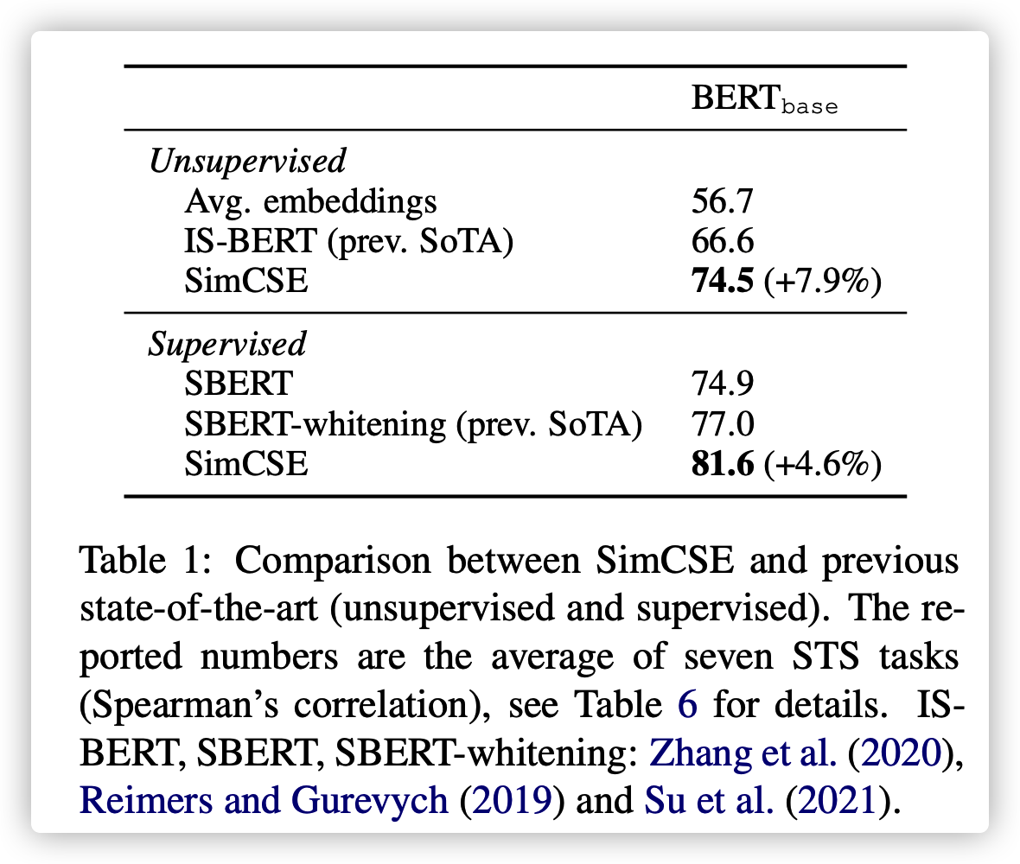
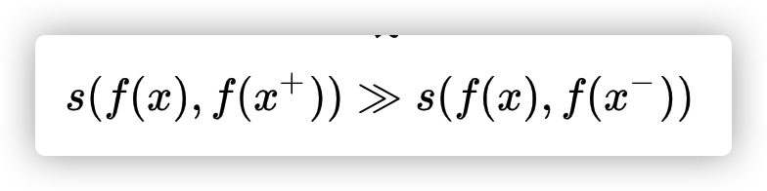
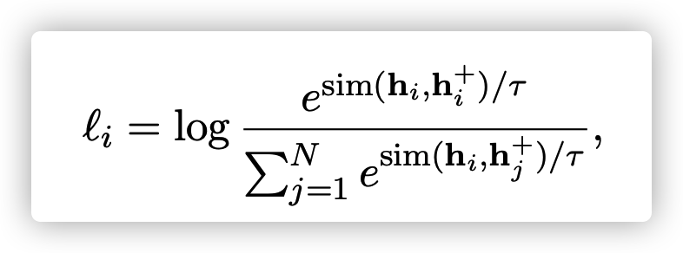
《SimCSE: Simple Contrastive Learning of Sentence Embedding》普林斯顿&清华
对比学习
Notes:
论文一开始就把实验结果放出来了，太强了

Slide 20
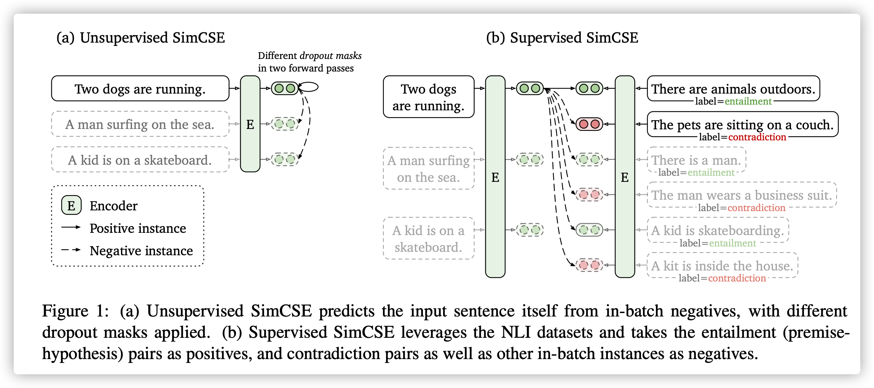
SimCSE

Slide 21
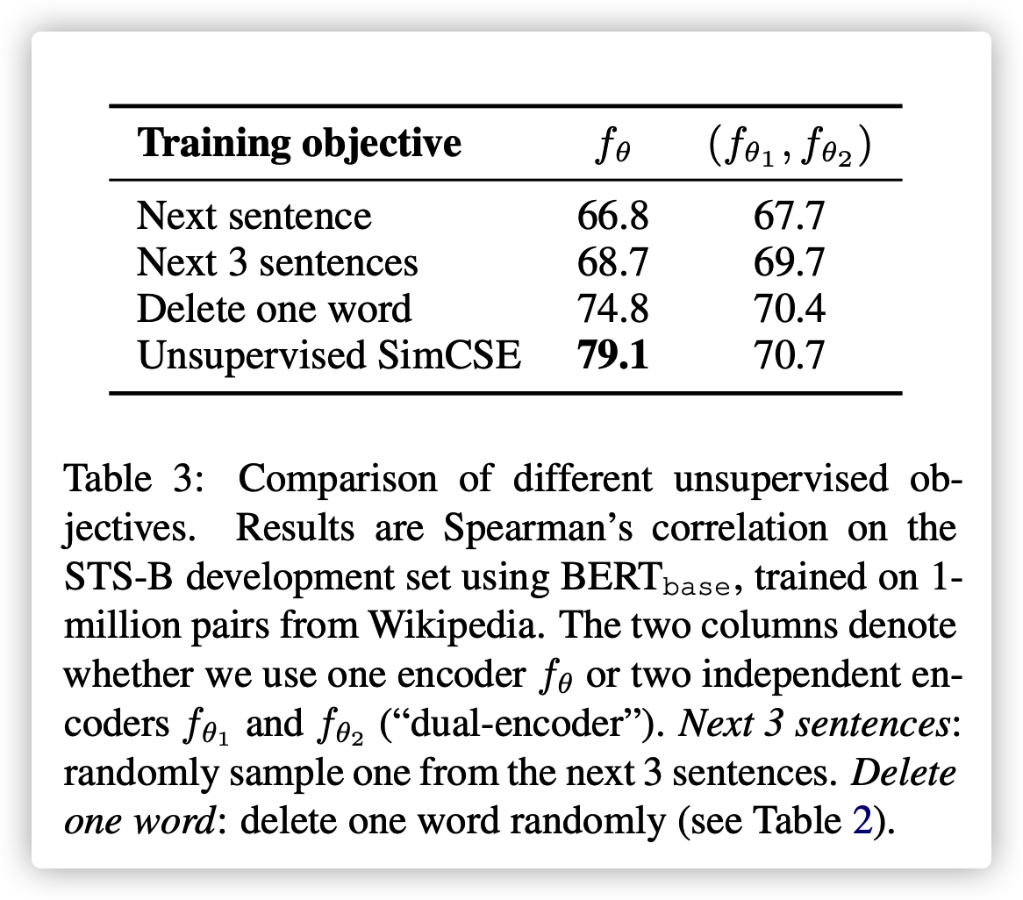
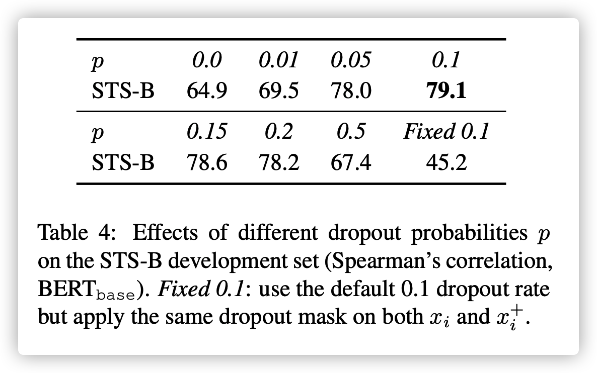
SimCSE

Slide 22
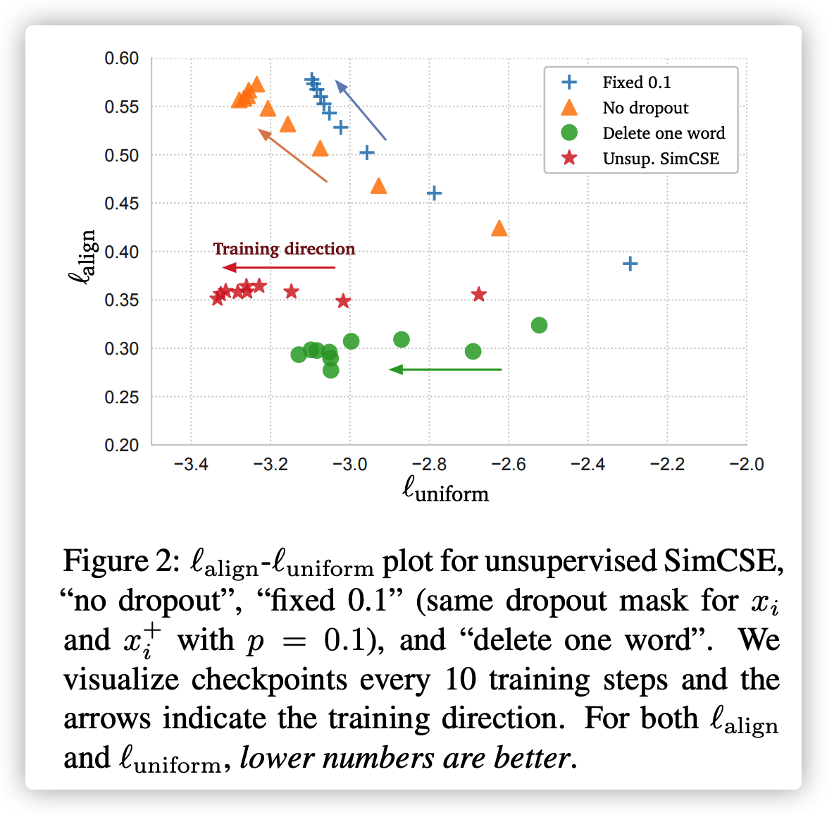
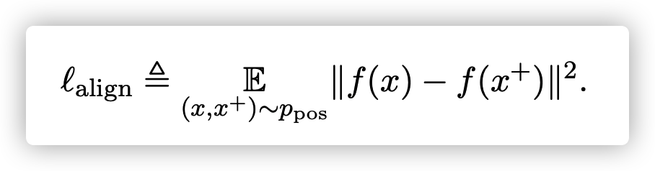
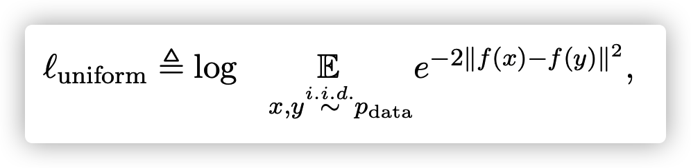
Alignment & uniformity

Slide 23
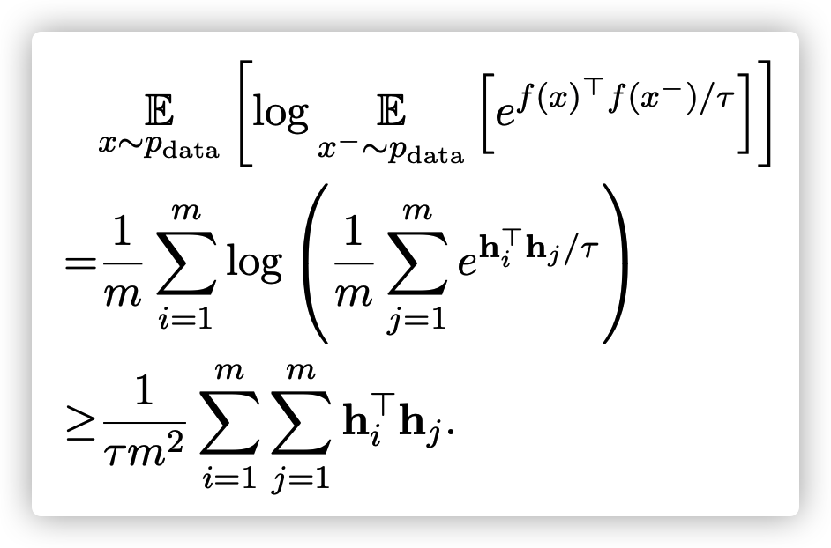
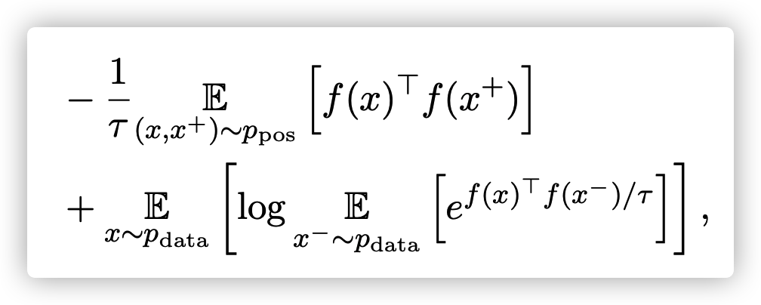
证明
[1] Understanding contrastive representation learning through alignment and uniformity on the hypersphere.
ICML2020
Notes:
第一项可以让相似的更近，后一项让负样本对分的更开。

Slide 24
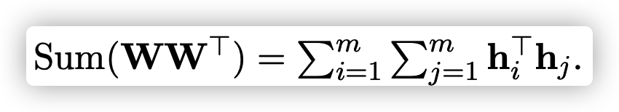
证明
根据[1]，如果WW^{T} 的所有元素都是正值，那么Sum(WW^{T})就是WW^{T} 最大特征值的上界，所以优化第二项
就相当于在间接地最小化WW^{T} 的最大特征值，进而压平整个embedding空间的奇异谱。
[1] On the trace and the sum of elements of a matrix. Jorma Kaarlo Merikoski. 1984.
Notes:
所以，不同于前面两个方法是为了让向量表示获得各向同性，CSE方法在第二项上可以达到同样的效果，在第一项上还可以保证正样本可以对齐，或者说靠的更近。然后在对齐和各向同性上，它都能达到一个不错的平衡，所以效果更好。

Slide 25
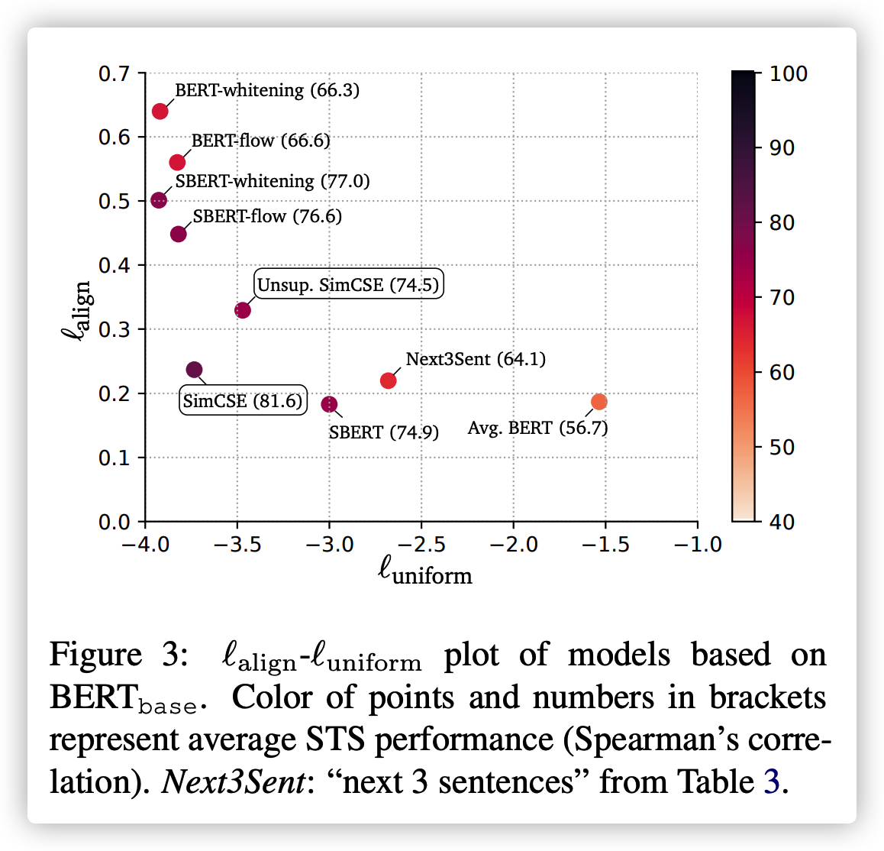
SimCSE

Slide 26
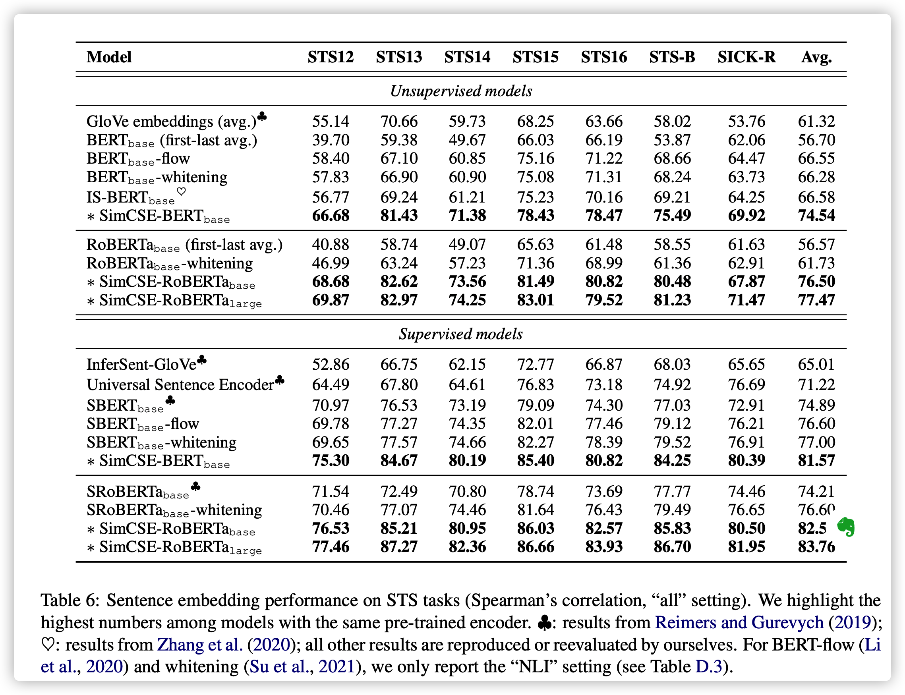
SimCSE

Slide 27
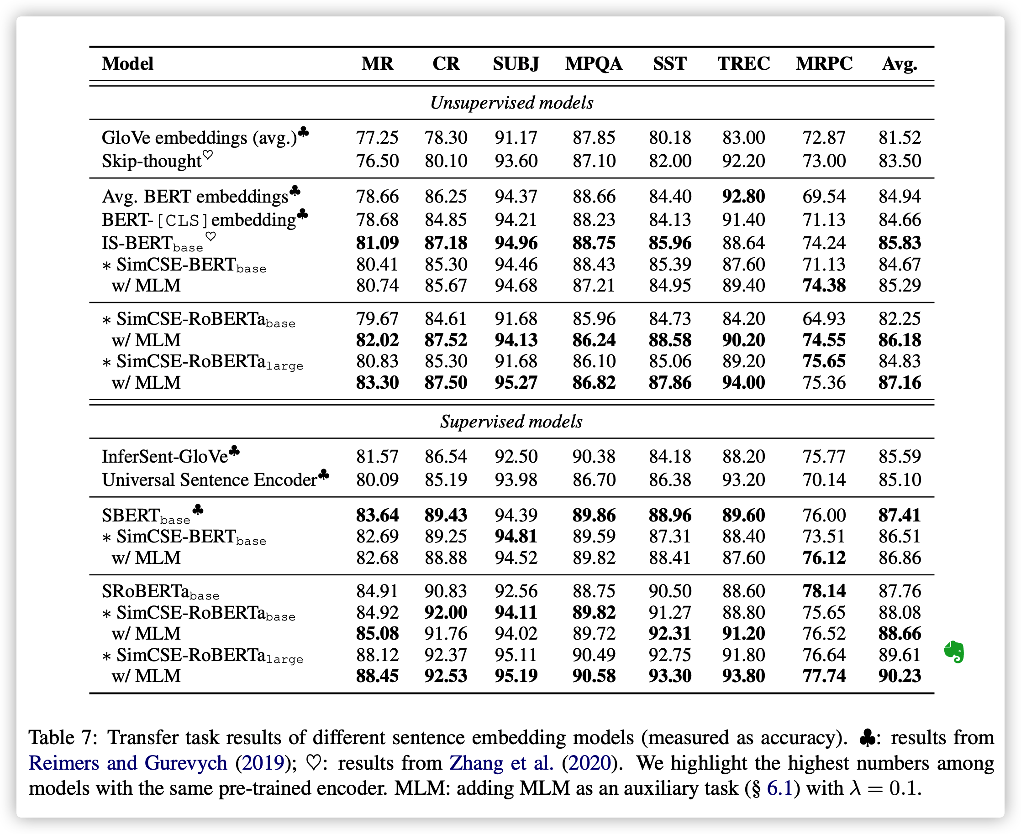
SimCSE

